Slide 1
Мастер-класс
«Проектная работа в группе, как форма учебной деятельности школьников на уроке».
Выполнила: Миляева Наталья Викторовна, учитель истории и обществознания МБОУ Байкитская средняя школа, Эвенкийский район, Красноярский край.

Slide 2
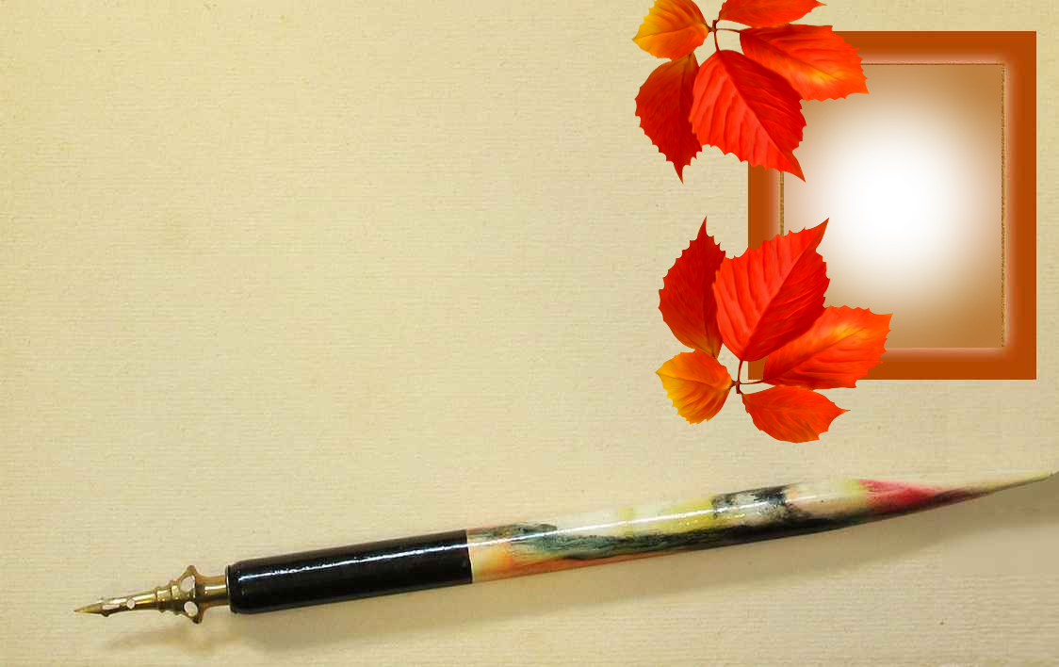
Цель: продемонстрировать эффективные формы работы с «учащимися» и представить опыт работы в виде занятия со слушателями по теме «Экономика».

Slide 3
Задачи: -обоснование необходимости использования групповой работы в педагогической практике; - демонстрация приемов формирования познавательных, личностных и коммуникативных универсальных учебных действий, проектной деятельности в группе на уроке ( в коммуникации ); - обоснование результативности применения коллективного способа обучения в учебном процессе.

Slide 4
Проблема. Часто проблемой сегодняшней школы является низкая эффективность традиционных занятий, это очевидно и не требует доказательства. Современный ученик мало готов к самостоятельной жизни, так как потенциал ребенка раскрывается не в полной мере.

Slide 5
Главное для учителя – это организация учебной деятельности детей, создание условий для развития.

Slide 6
Назначение урока в процессе обучения сводится к коллективно-индивидуальному взаимодействию учителя и учащихся, в результате которого происходит усвоение учащимися знаний, умений и навыков (ЗУНов).

Slide 7
Проектная деятельность учащихся - это учебно-познавательная, творческая или игровая деятельность, результатом которой становится решение какой-либо проблемы, представленное в виде его подробного описания (проекта).

Slide 8
Сегодня в системе образования преобладают методы, обеспечивающие становление самостоятельной творческой учебной деятельности учащегося, направленной на решение реальных жизненных задач. Одним из таких методов является метод проектов. Он позволяет применить знания на практике .

Slide 9
Учебные проекты - это инструмент, который позволяет поддерживать учебную мотивацию, формировать у учащихся универсальные учебные действия.

Slide 10
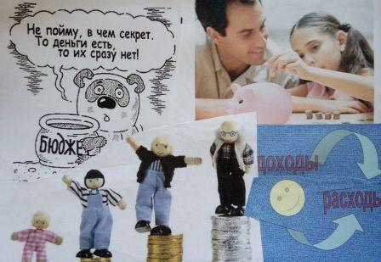

Slide 11
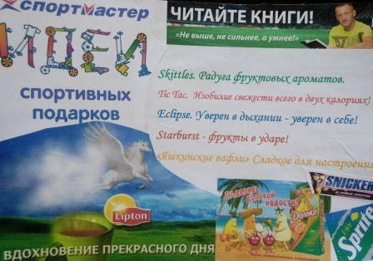

Slide 12
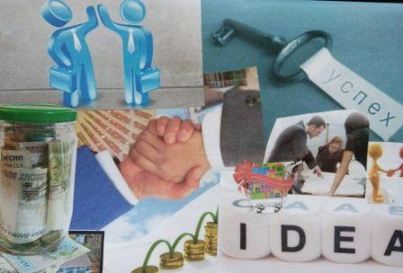

Slide 13
При создании проекта выполняйте следующее:
группа «РЕКЛАМА».
Что такое реклама? (Работа с текстом, найдите в тексте определение «реклама»).
Придумайте свою рекламу и защитите её? Аргументируйте, чем она лучше предложенных вам.
Где вы сталкиваетесь в повседневной жизни с рекламой?
Где вам могут пригодиться знания о «рекламе» в современной жизни?
группа «БИЗНЕС».
Что такое бизнес? (Работа с текстом, найдите в тексте определение «бизнес»).
Какими качествами должен обладать предприниматель?
Где вы сталкиваетесь в повседневной жизни с бизнесом?
Где вам могут пригодиться знания о «бизнесе» в современной жизни?
группа «СЕМЕЙНЫЙ БЮДЖЕТ».
Что такое СЕМЕЙНЫЙ БЮДЖЕТ? (Работа с текстом, найдите в тексте определение «семейный бюджет»).
Составьте схему семейного бюджета (доход, расход, иные доходы, необходимые нужды, дополнительные затраты).
Для чего нужно уметь составлять семейный бюджет?
Где вам могут пригодиться знания о «семейном бюджете» в современной жизни?

Slide 14
ИНСТРУКЦИЯ ПО РАБОТЕ В ГРУППЕ 1. Обсудите задание. 2. Распределите роли в отряде (редактор, художник-оформитель, слушающий, оратор, хранитель времени). РЕДАКТОР - предлагает и выслушивает мысли ребят по созданию представления проекта, письменно фиксирует; ХУДОЖНИК-ОФОРМИТЕЛЬ – обобщает идею коллективного творчества и оформляет предложения товарищей; СЛУШАЮЩИЙ – собирает мысли детей, если надо опровергает, координирует и следит за временем; ОРАТОР - представляет проект в устной форме (выступающих, может быть двое, остальные слушают и помогают представляющим проект). 3. Выполните проект (возможен собственный вариант), индивидуальность приветствуется. 4.Подготовьте проект к защите. 5.Заполните лист оценки работы в группе и самооценки (каждый оценивает, как работала группа и свою работу в графе самооценка). 2

Slide 15
План выполнении проекта (10 мин.) Обсудить задание (30 сек). Распределить роли в группе ( редактор, художник-оформитель, слушатель, оратор, хранитель времени) (30сек). Выполнить проект. (6 мин). Защитить проект (2 мин). Заполнить лист самооценки (1 мин).

Slide 16
КРАСНАЯ- все понял, все понравилось!
БЕЛАЯ - затруднялся, есть, над чем работать.
ЗЕЛЁНАЯ - всё понятно, но кое в чём затруднялся.

Slide 17
Спасибо за внимание!

